Slide 1
Экспресс проверка Отчетов об оценке, рецензирование отчетов и судебных оценочных экспертиз
Третьякова Галина Владимировна

Slide 2
Экспресс проверка
Анализ объекта оценки, его ценообразующих характеристик:
Анализируются соответствующие разделы отчета об оценке, в которых приведено описание объекта оценки, и копии первичных документов, приведенных в приложении.
Выявление факторов, влияющих как на повышение, так и на понижение стоимости.
Особое внимание обращается на характеристики объекта оценки, отличающие его от объектов-аналогов.

Slide 3
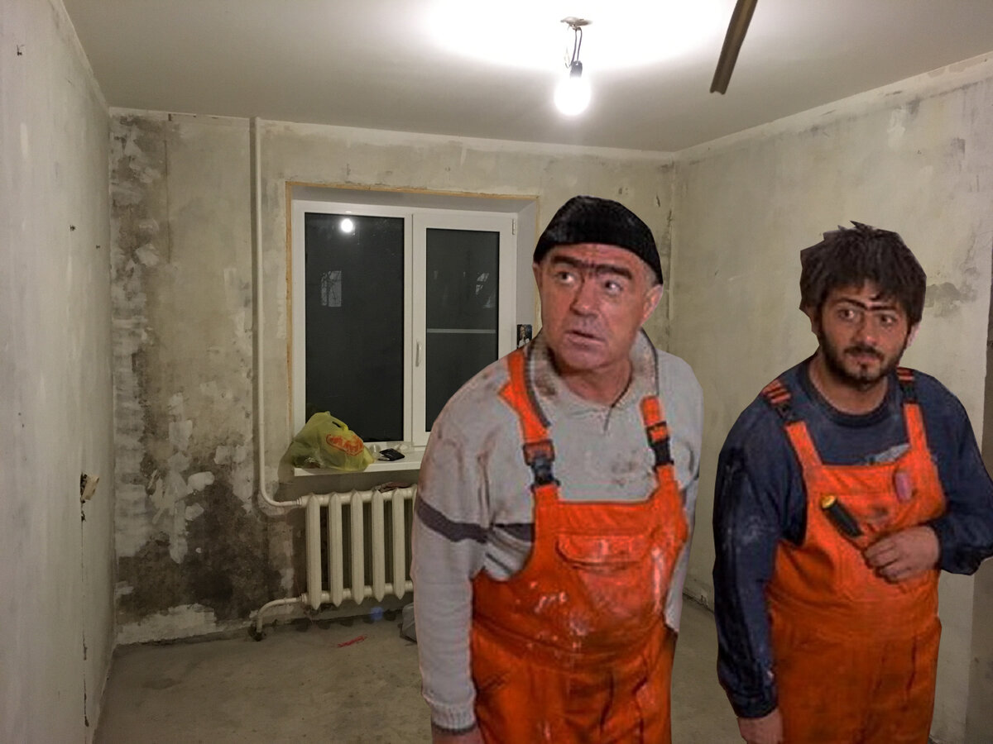
Экспресс проверка
Описание (фотографии, открытые источники)
Расчеты

Slide 4
Сопоставление с аналогами
Объект оценки:
3 этажное здание
Местоположение: исторический центр
Год постройки: 1950
«Советский» евроремонт
Полезная площадь 50%
Аналоги:
1 этаж «стрит-ритейл»
Местоположение: спальный район
Год постройки: 2020
«чистовой ремонт»
Полезная площадь -80%

Slide 5
Экспресс проверка
Анализ удельных показателей итоговой стоимости
Сопоставление удельной стоимости, определенной в отчете об оценке (например, руб./кв.м, тыс.руб./га), с рыночными данными, которые: доступны пользователю в открытых источниках информации;
приведены в отчете об оценке.
!!! результаты анализа, а также возможность проведения самого анализа напрямую зависят от развитости рынка, к которому относится объект оценки. В основе анализа удельных показателей итоговой стоимости лежит методология сравнительного подхода – возможны существенные затруднения применительно к объектам, оценка которых с применением сравнительного подхода к оценке невозможна

Slide 6
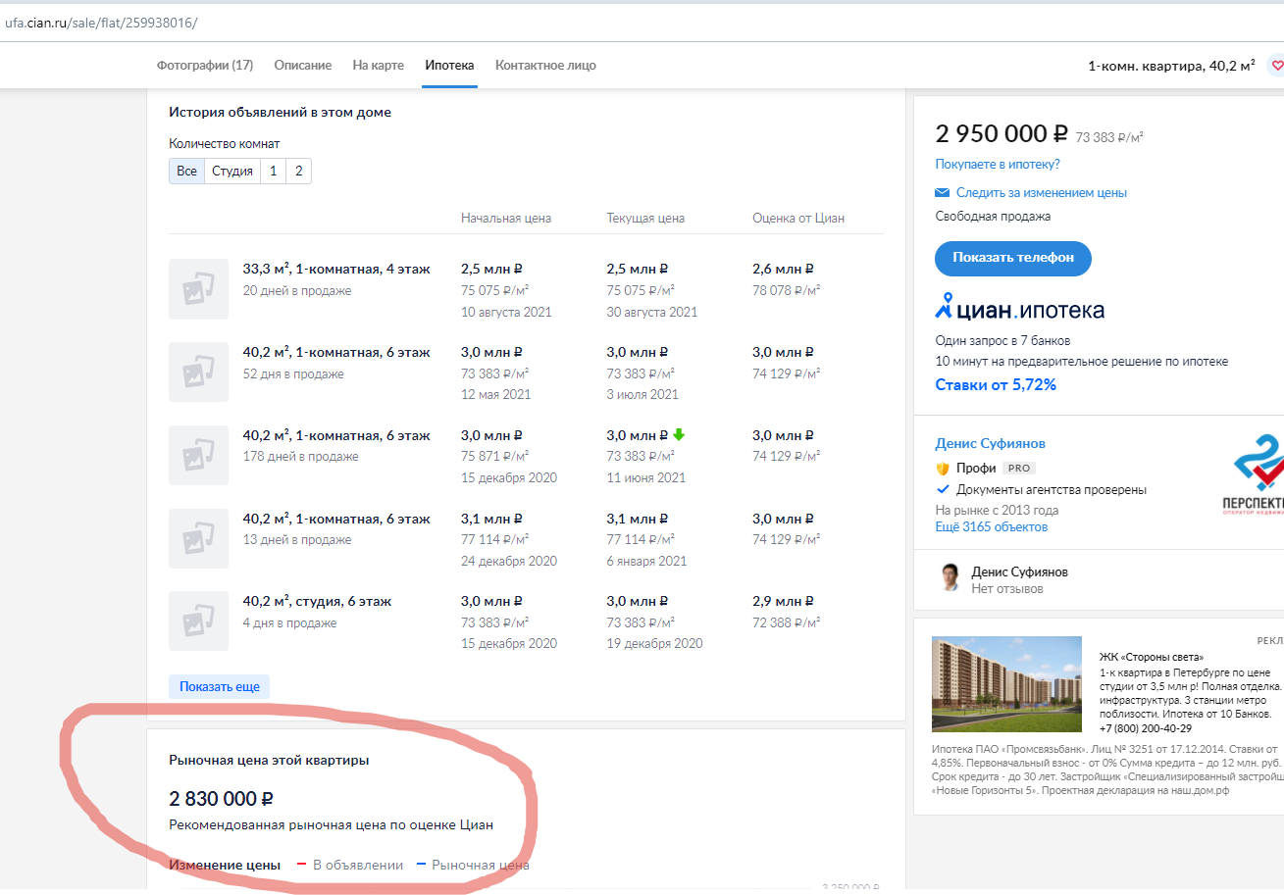
Открытые источники

Slide 7
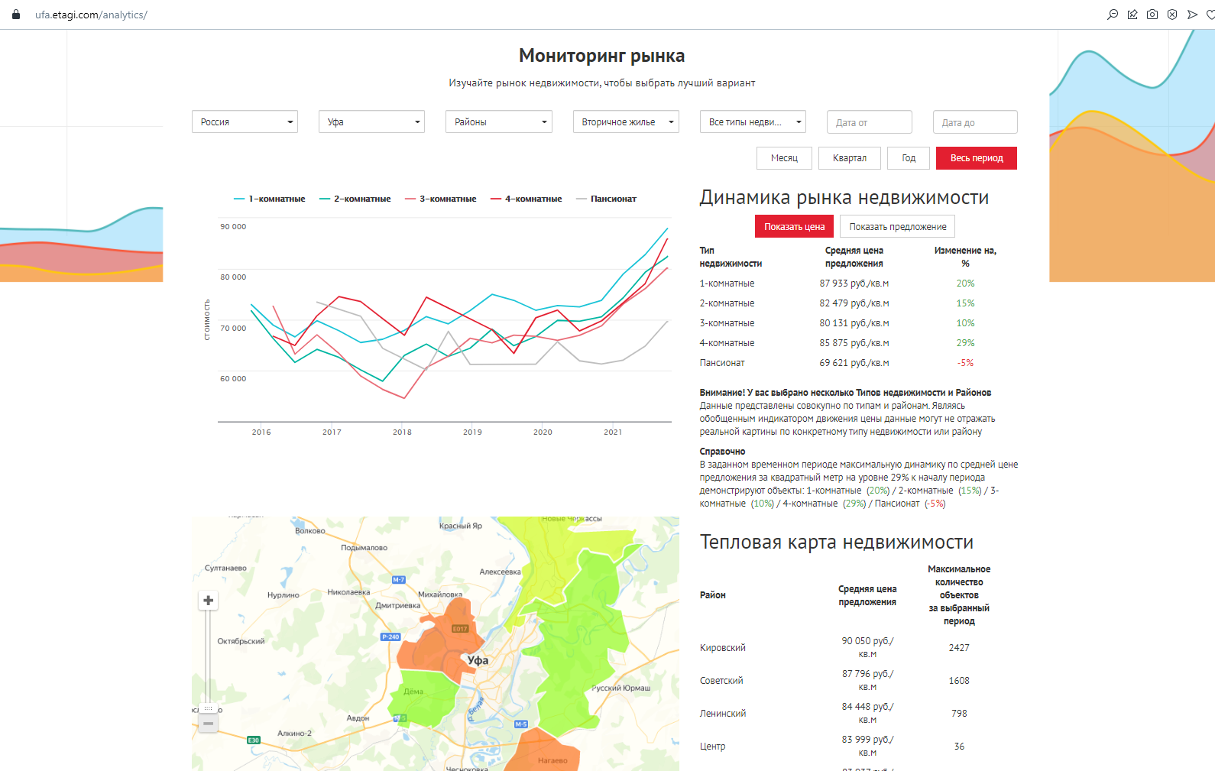
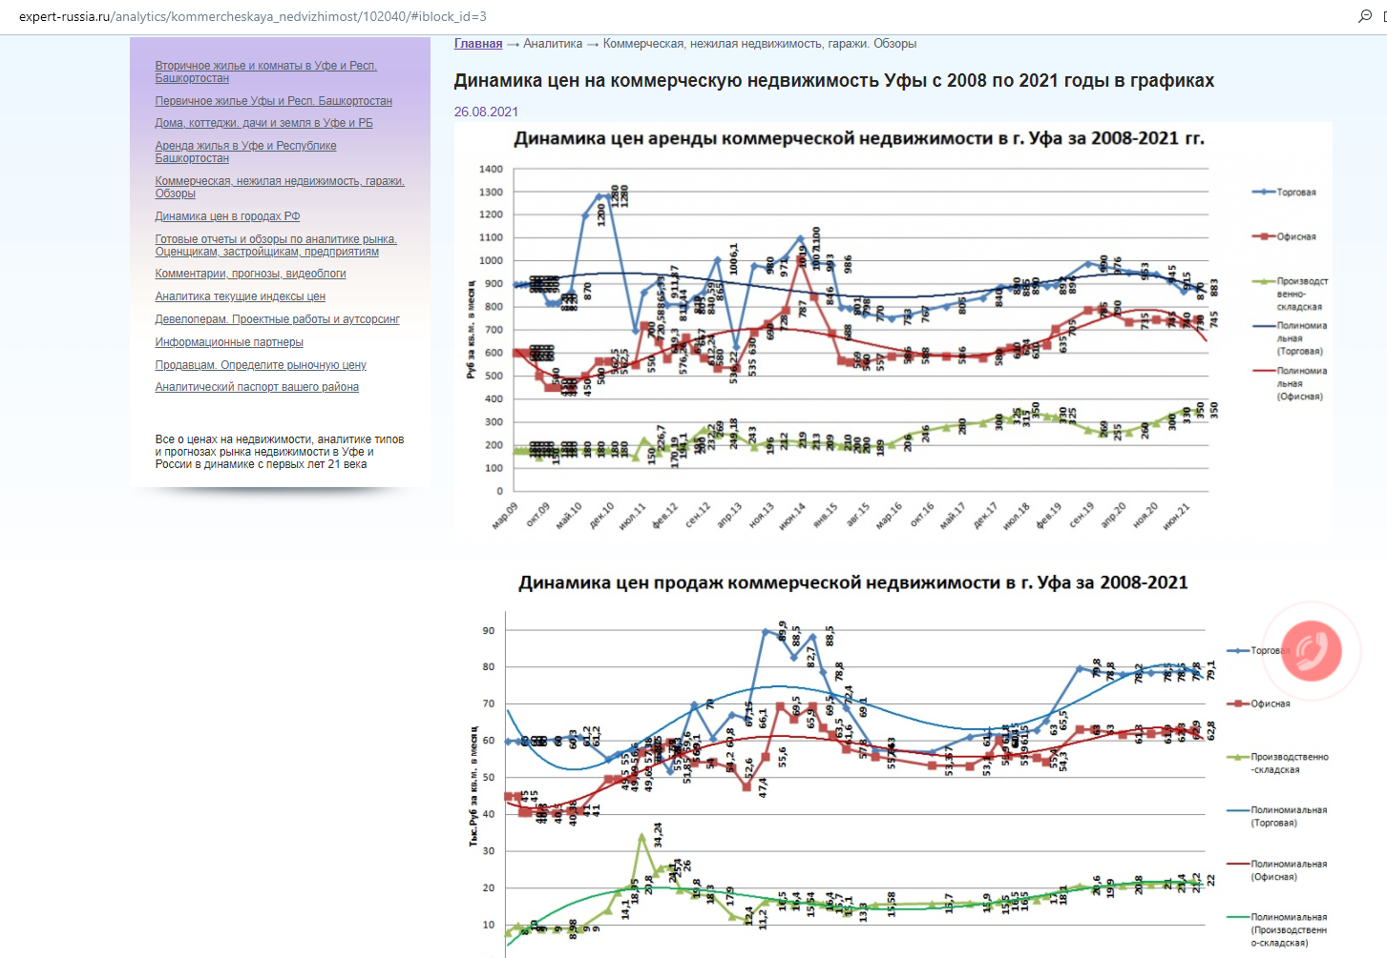
ОТКРЫТЫЕ ИСТОЧНИКИ

Slide 8
Экспресс проверка
Проверка согласования результатов
Какие подходы к оценке (методы) применены и какие веса присвоены их результатам.
Наибольшее внимание следует обратить на расчеты в рамках того подхода к оценке (метода), которому при согласовании присвоен максимальный вес.
При наличии существенного расхождения результатов расчета, полученных по различным подходам к оценке (методам), необходимо понять его причину.
Сравнительный подход– 10 000 руб. вес 0,2
Затратный подход- 20 000 руб. Вес 0
Доходный подход – 5 000 руб. Вес 0,8
Итоговая стоимость: 6000 руб.

Slide 9
Экспресс проверка
Проверка ключевых параметров расчета
прежде всего:
НЭИ объекта оценки;
затратный подход (удельная стоимость права на земельный участок; удельные затраты на замещение/воспроизводство; величина прибыли предпринимателя и накопленного износа);
сравнительный подход (корректность выбора объектов-аналогов, выходной и входной диапазоны цен объектов-аналогов; существенные корректировки);
доходный подход (корректность выбора объектов-аналогов, выходной и входной диапазоны арендных ставок за объекты-аналоги; соответствие базы ставки арендной платы за объекты-аналоги и базы, для которой данная величина была применена к объекту оценки; удельная величина операционных расходов; величина ставки дисконтирования и коэффициента капитализации);
обременения (при наличии).
Глубина проверки определяется доступным временем и уровнем существенности (чувствительностью использованных расчетных моделей к изменению конкретного ценообразующего параметра)

Slide 10
Рецензирование
Низкое качество судебных экспертиз, отчетов об оценке
Непрофессионализм
Недобросовестность
Искажение результатов стоимости
Введение в заблуждение пользователей/участников процесса
Сделка по некорректной стоимости/вынесение судебных решений
Рецензирование
Повторная экспертиза (иногда 5 или 10)

Slide 11
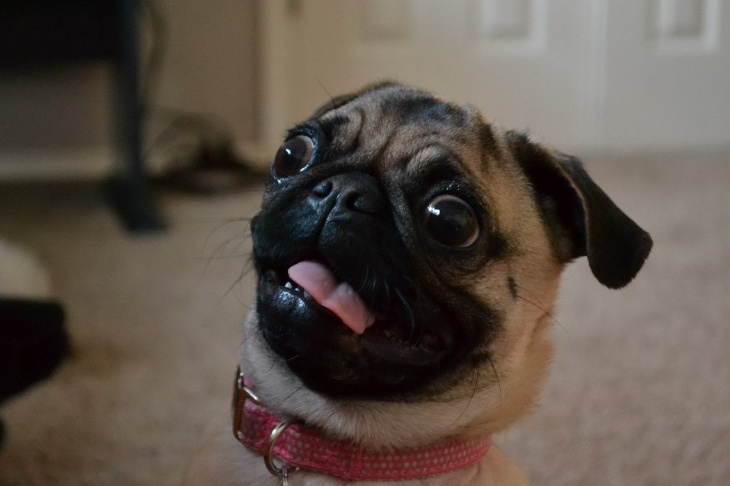
Рецензирование
Суть рецензии: мотивированное объяснение стороны по делу относительно дефектов судебной экспертизы,
Требования к оформлению заключения относительно дефектов судебной экспертизы законом не установлены (судебная коллегия по экономическим спорам Верховного суда РФ по делу №305-ЭС17-11486),
Статус «Рецензии» официально не закреплен, отказы в приобщении по причинам: нет подписки об уголовной ответственности, у рецензента отсутствуют статус «судебного эксперта» , либо квалификация не подтверждена, выводы в рецензии не опровергают выводов эксперта и т.д.
КАК опровергнуть некачественную экспертизу???

Slide 12
сТруктура и оформление
Заключение специалиста
Вводная часть
Исследовательская часть
Выводы
ПОДПИСКА ПО СТ. 307 УК

Slide 13
Нарушения
ЧТО НАРУШЕНО?
Требования 73-ФЗ
Требования 135-ФЗ, ФСО
Отсылка к пунктам, статьям
Последовательность изложения нарушений
СУЩЕСТВЕННОСТЬ
Влияние на результат
(сначала самые грубые)
Стиль изложения
Понятно для лиц, не обладающих специальными познаниями
Просто
Удобно
Логично

